Slide 1
Crear clases y crear objetos en Java
Paso a paso

Slide 2
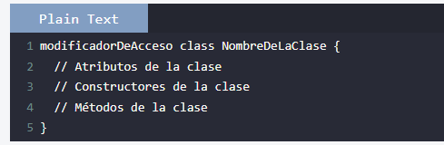
Sintaxis de las clases en Java
La sintaxis de clase de Java es la siguiente:
Pondremos un modificador de acceso . Utilizamos la palabra reservada class y le ponemos un nombre a la clase. La convención de escritura de este nombre, es que pongas la primera letra de cada palabra en mayúscula.
Seguido de esto, se crea un bloque con todo su código. El cual, puede contener varios elementos como los comentados en la sintaxis.

Slide 3
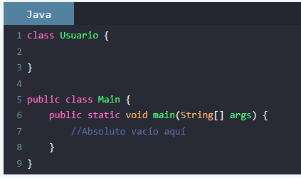
¿Dónde escribiremos la clase?
El archivo completo de Java, debería quedarte algo como esto, con la nueva clase fuera de las llaves de la otra.

Slide 4
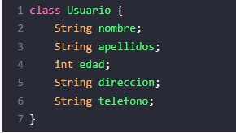
Nombre de la clase
Atributos de la clase

Slide 5
¿Como crear un objeto de una clase en Java?

Slide 6

Como crear un objeto de una clase en Java
Para crear un objeto nuevo, vamos a hacerlo de esta forma:
Con esto, ya tenemos un objeto llamado usuario1, el cual, es de tipo Usuario (el nombre de la clase a la que pertenece).

Slide 7
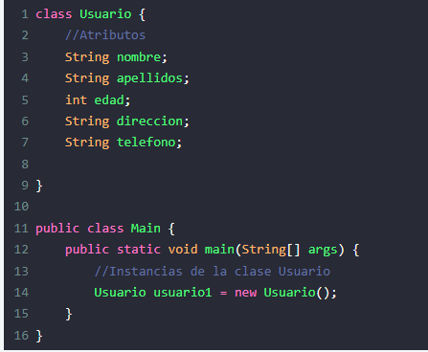
Como crear un objeto de una clase en Java
Este objeto ya tiene todos los atributos de la clase.

Slide 8
¿Cómo llamar a un atributo de una clase?

Slide 9
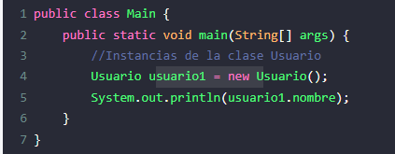
¿Cómo llamar a un atributo de una clase?

Slide 10
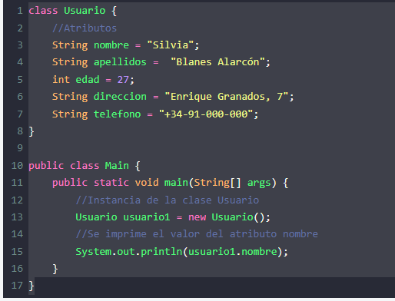
Ejemplo

Slide 11
Así queda, nuestra Clase Usuario, con su primer Objeto, Persona1
Espero que con estos ejemplos y explicaciones, te quede claro de que forma se declaran las clases y los objetos en Java. Aún está todo muy simplificado, pero iremos añadiendo muchas más cosas.
https://github.com/pablo8203/EjemplosClases

Slide 12
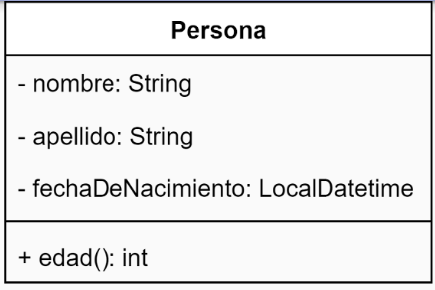
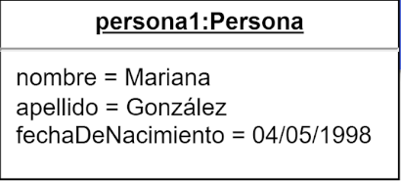
RECORDAR…:
Una clase es la representación de una entidad o concepto, la cual posee atributos (concepto similar a variable) y métodos ( concepto similar a función). Sin embargo la clase describe características generales
La forma más sencilla de definir un objeto, es describirla como una instancia de una clase. Es decir, posee las características generales de la misma, pero con valores concretos

Slide 13
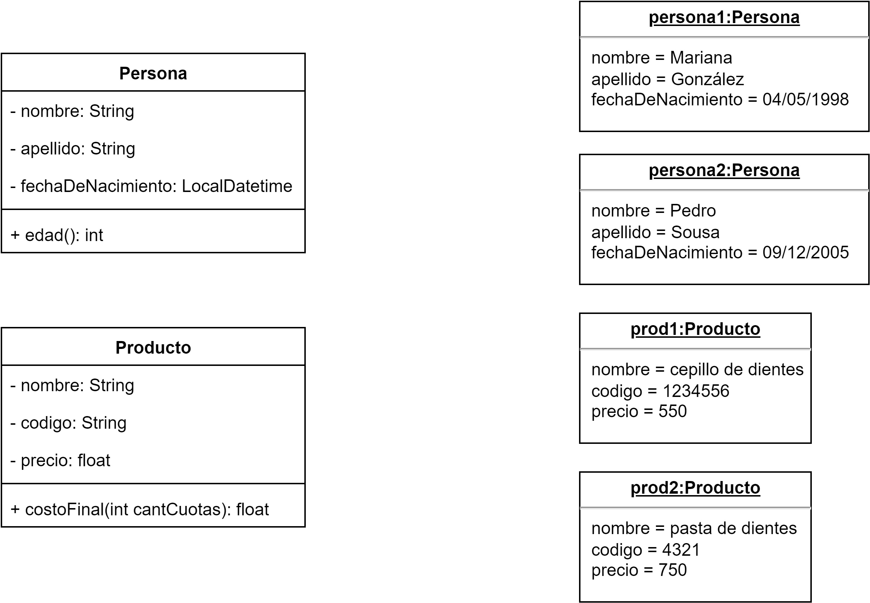
Clases y Objetos - Representación

Slide 14
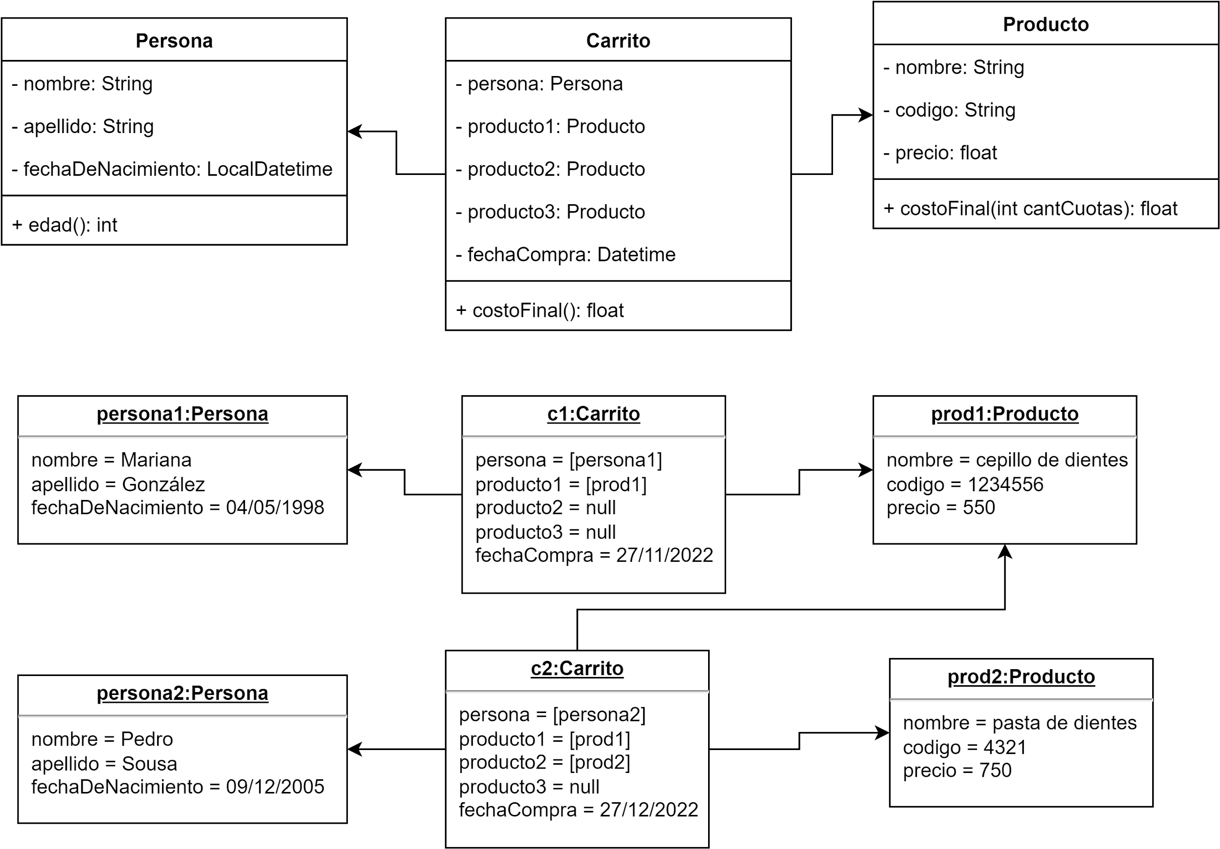
Clases y Objetos - Relaciones
persona tiene un carrito de compras y el carrito de compras tiene productos

Slide 15
Ejercicio para pensar en casa..
Vamos a plantear, como seria un carrito de compras, que clases y objetos intervienen y como se relacionan .

